Slide 1

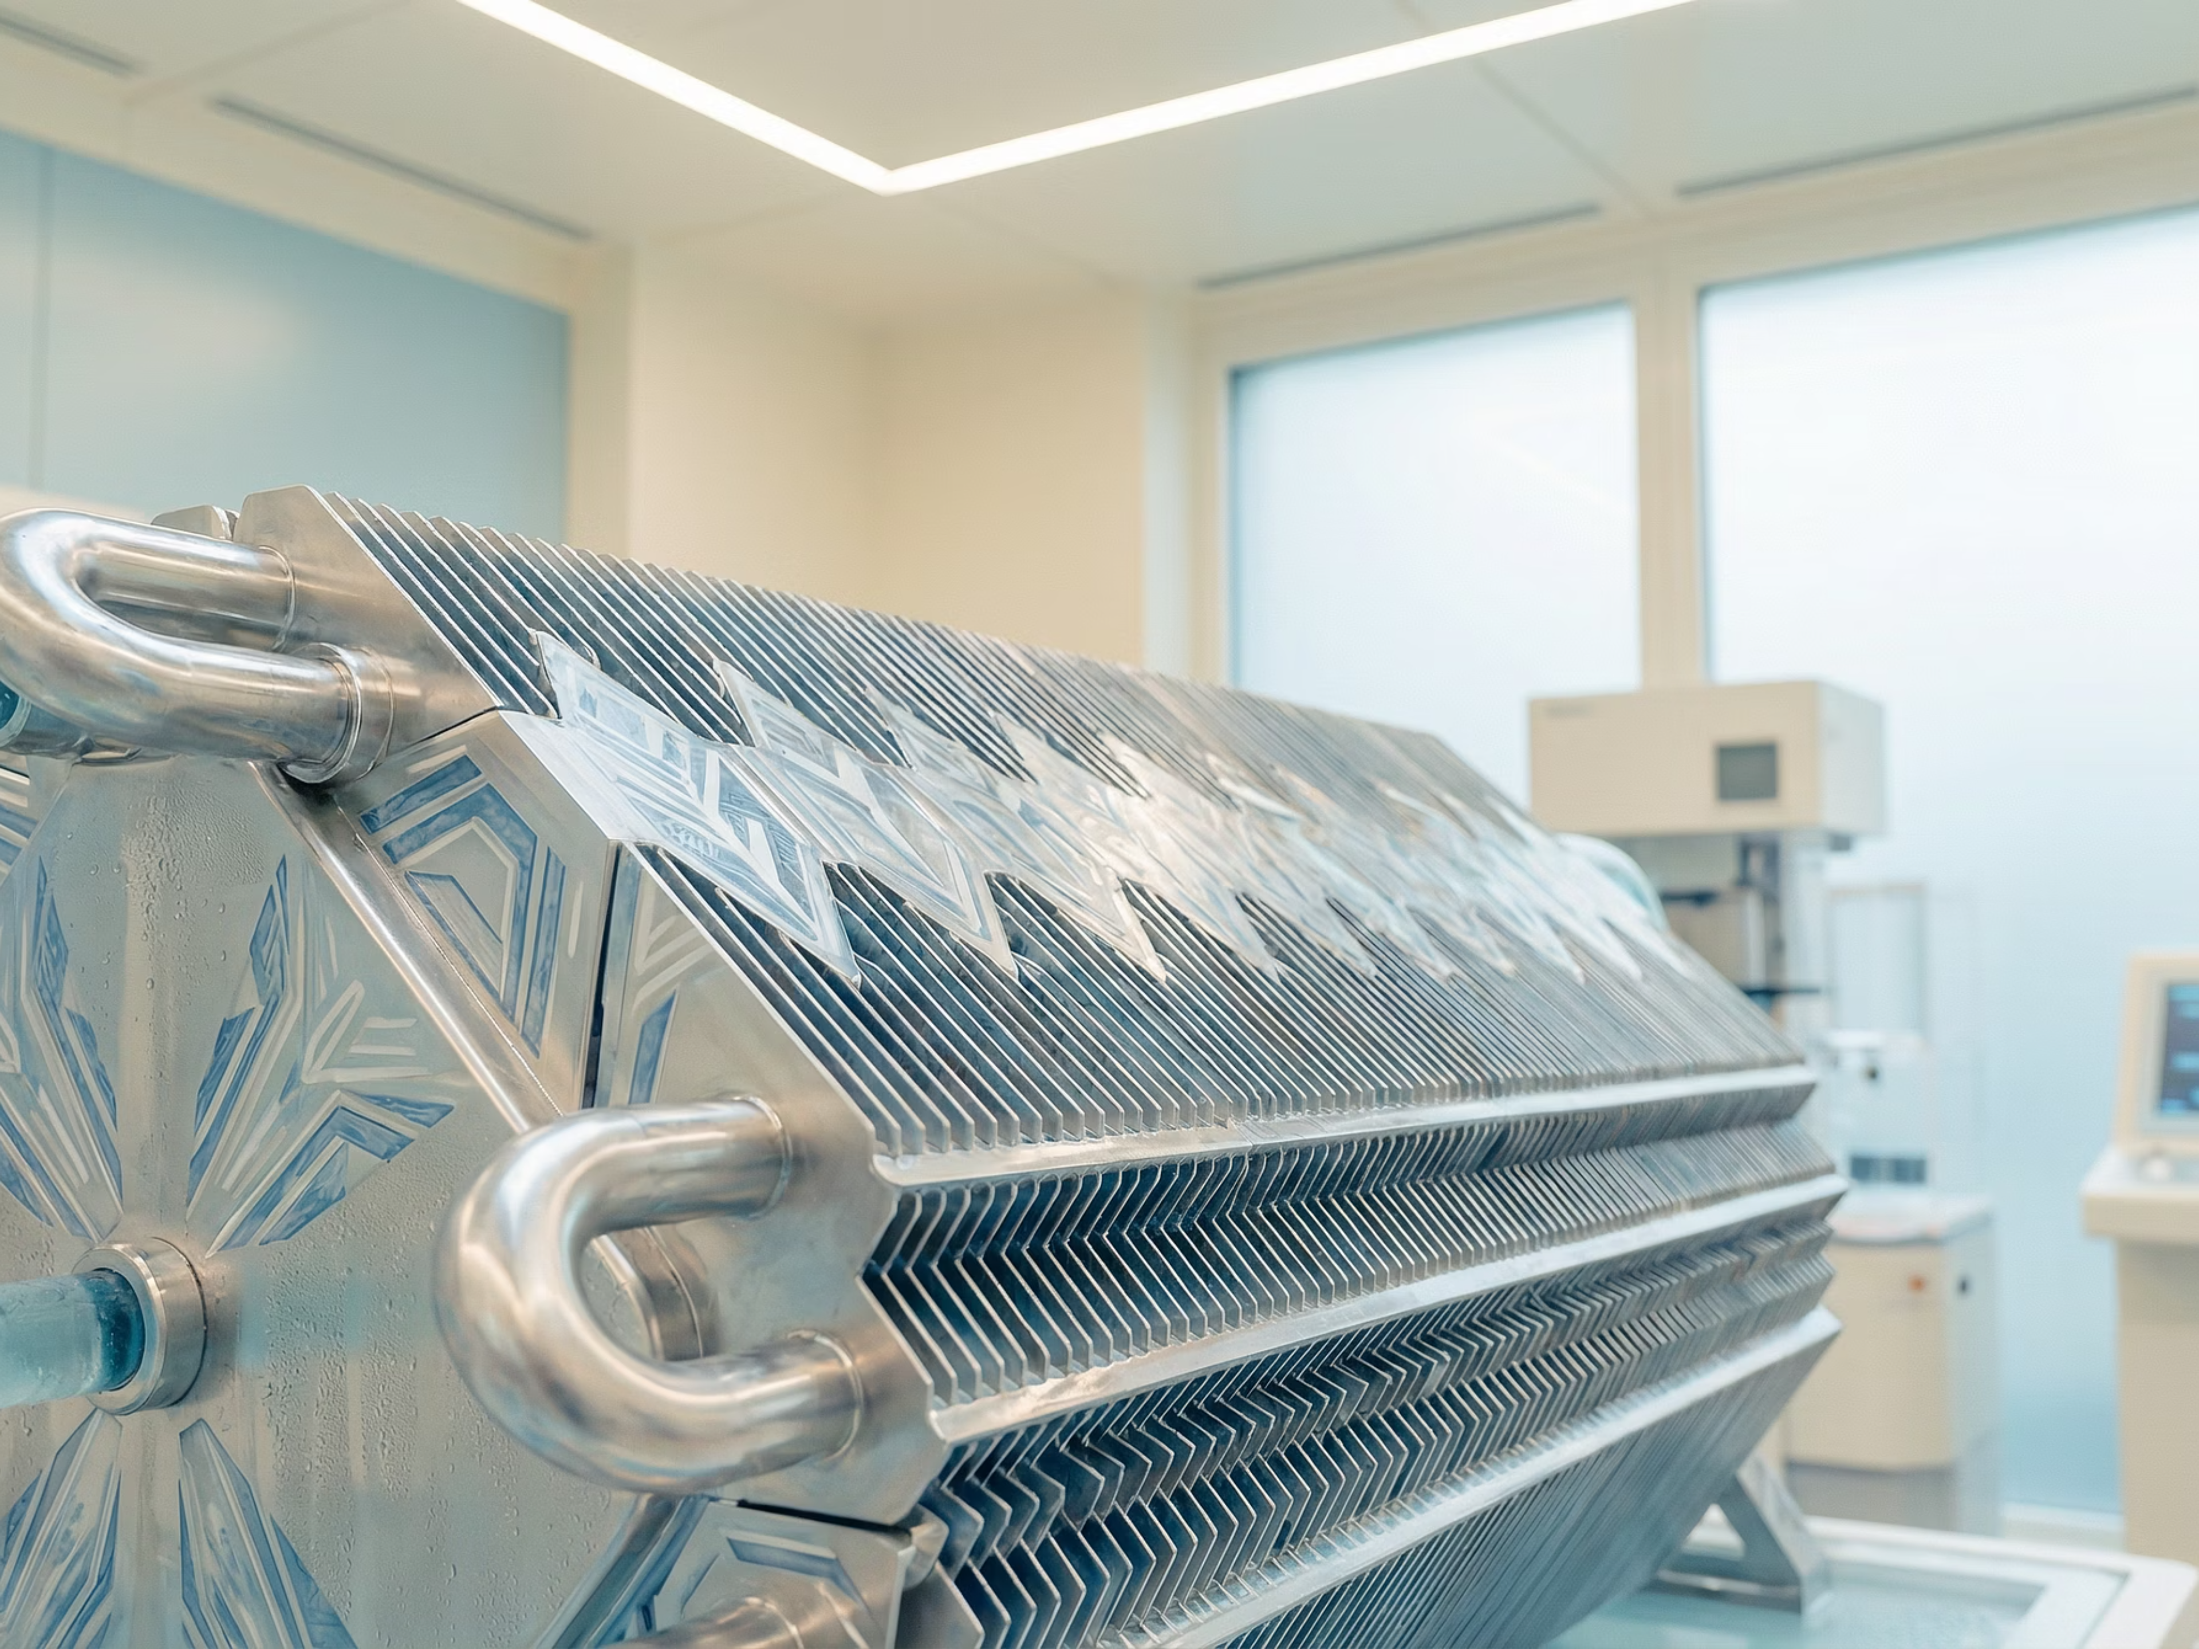
기계시스템디자인공학과 박근 교수
[세아베스틸] 특허 기술 매각·라이센스 제안
국부적 필터링을 적용한
마이크로셀룰러 구조 열교환기
등록특허: KR 10-2669429 | 미국 패밀리: US 2023-18286389 A
서울과학기술대학교 산학협력단

Slide 2
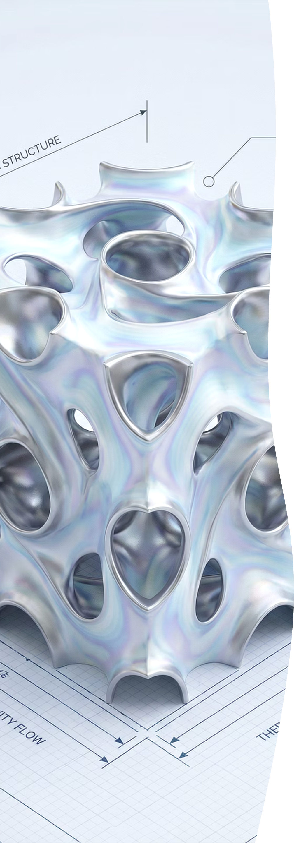
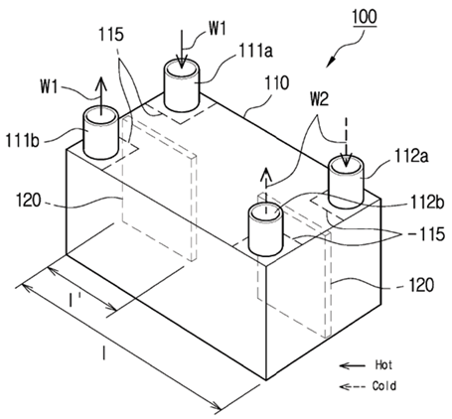
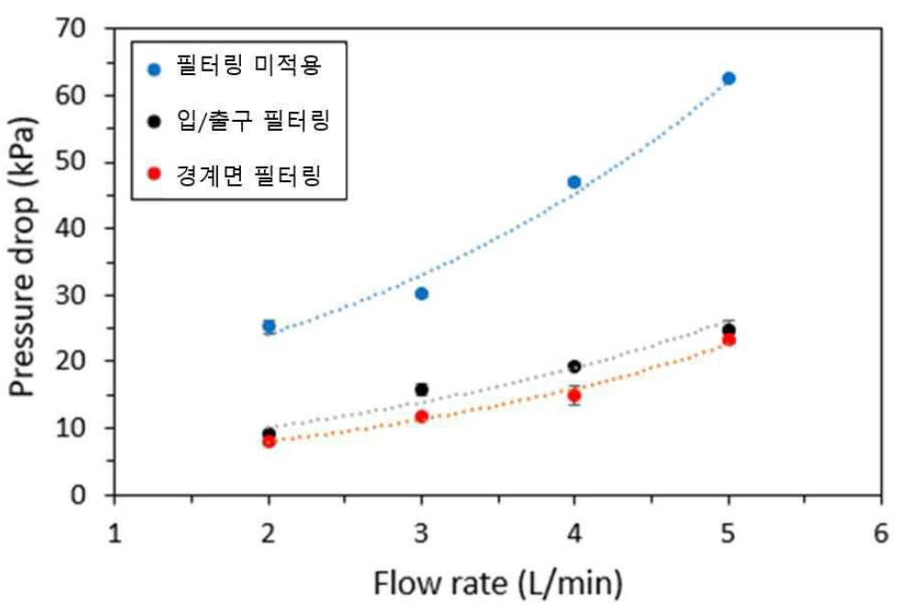

기술 개요
본 기술은 TPMS(Triply Periodic Minimal Surface) 기반 마이크로셀룰러 구조 열교환기에 관한 것으로, 전기로(EAF) 공정과 같이 고온·간헐적·오염물질 혼입 가능성이 높은 폐열 환경에서도 유체 흐름을 설계 단계에서 국부적으로 제어할 수 있도록 한 열관리 구조 기술입니다.
부호거리장 기반 유로 제어
국부적 필터링 구조
설계 방식 혁신
Signed Distance Field 기반
유체 흐름 제어
Local Filtering 구조 적용
형상 변경 없이 기능을 부여하는 설계
고집적 모듈형 구조
협소한 공간에 적용 가능한 열교환 구조
본 기술은 열교환기 "형상"이 아니라 고온 폐열을 어떻게 '회수·제어·안정화'할 것인가에 대한 설계 방법
자체를 특허화한 기술입니다.

Slide 3
시장 문제 및 해결 방안
기존 문제
해결 방안
세아베스틸이 참여한 민간R&D협의체 전략보고서에 따르면, 전기로(EAF) 공정에서 발생하는 1,500℃ 이상의 고온 폐열은 다음과 같은 이유로 대부분 활용되지 못하고 있습니다.
본 특허의 접근 방식
열교환기 구조 자체는 유지합니다.
고온 폐열 유체의 흐름만 국부적으로 제어합니다.
오염·간헐 조건에서도 유동 안정성을 확보합니다.
협소한 산업 현장에 적용 가능한 고집적·모듈형 설계가 가능합니다.
고온 폐열 발생의 간헐성
슬래그·분진 등 오염물질 혼입
다이옥신 등 환경·안전 리스크
기존 설비 대비 공간 제약
고집적 시스템 적용 시 압력강하 및 유동 불안정
고온 폐열을 "많이 받는 구조"가 아니라 "안정적으로 다루는 구조"로 전환합니다.
그 결과, 전기로 폐열 활용률은 20% 내외에 불과하며, 실질적인 고온 폐열 회수·저장·변환 시스템 구축에 한계가 존재합니다.

Slide 4
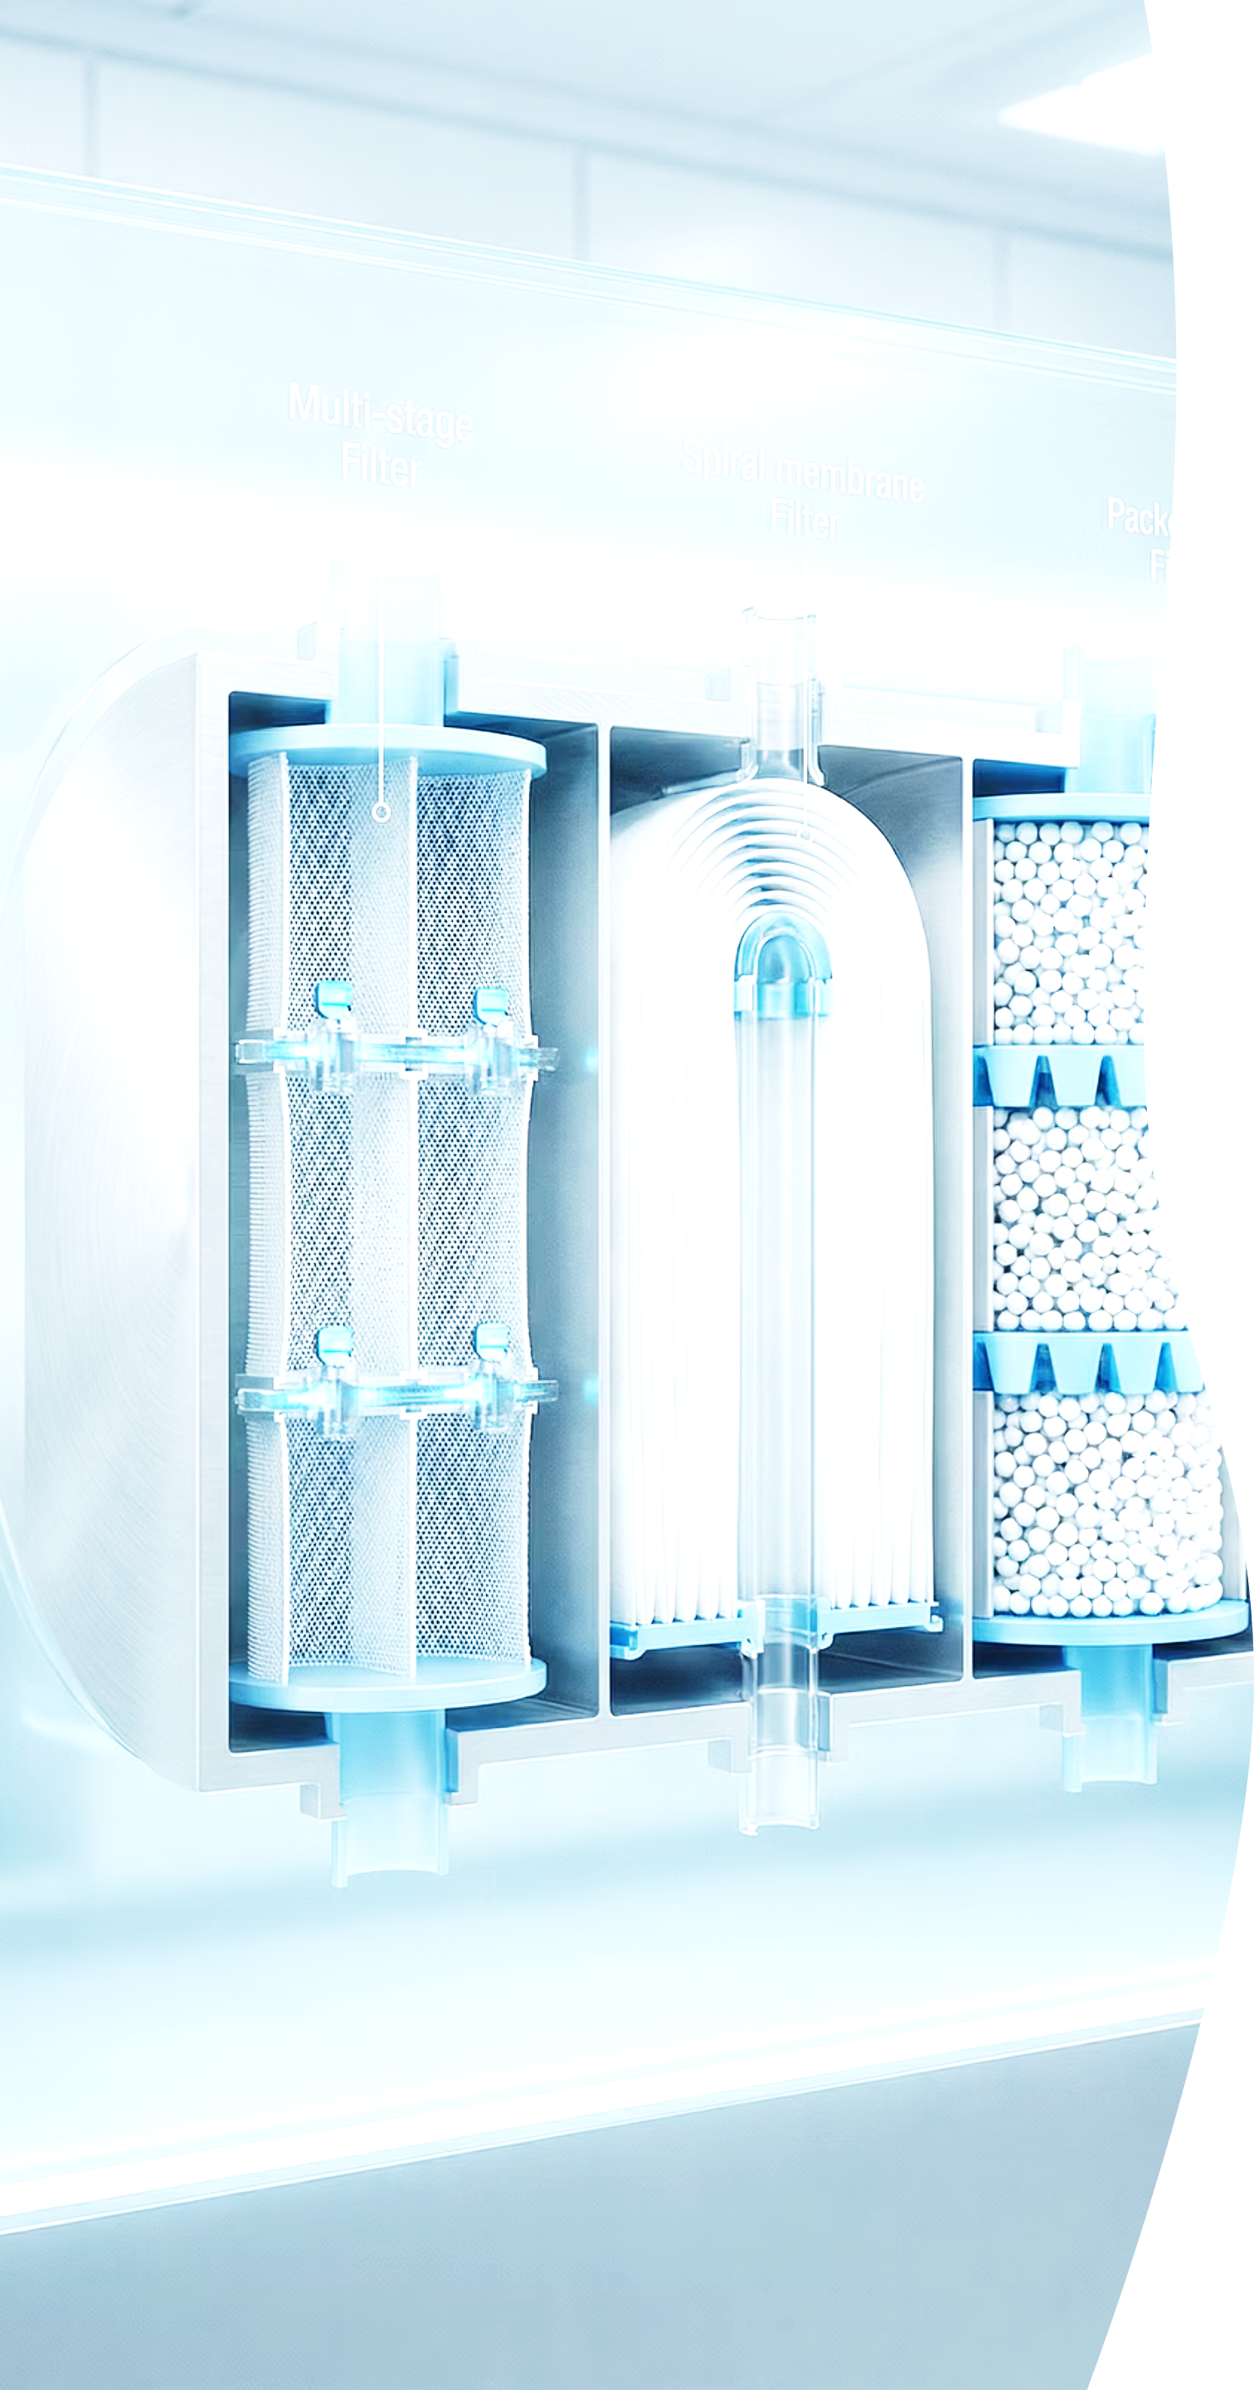

청구항 요약 및 기술 포인트
청구항 1 요약
"TPMS 구조의 부호거리장을 전이함수로 국부적으로 조절하여 고온 유체 흐름을 선택·차단·완화하는 열교환기입니다."
핵심 구성입
선별 필터
고온 폐열 유체의 선택적 유입·유출이 가능합니다.
오염 가능 구간과 열교환 구간을 분리 설계하실 수 있습니다.
장벽 필터
동일 고온 유체의 횡방향 유동을 차단합니다.
열교환 집중 구간을 형성합니다.
경계면 필터
입·출구 압력강하를 완화합니다.
고온·고유량 조건에서 유동 안정성을 확보합니다.
고온 폐열 회수에 필요한 '유동 제어·안정화·집중화'를 설계로 구현하였습니다.

Slide 5

특허 기술 차별성 및 기술 효과
기존 기술 vs 본 기술: 주요 차별점
유동 방식
자연 유동 기반
설계 유동 기반
기능
단일 기능 중심
통합 설계 (회수·제어·안정화)
적용
공간 제약 시 어려움
고집적·모듈형 (적용 용이)
주요 기술 효과 및 기대 성과
본 기술을 통해 다음과 같은 효과를 기대할 수 있습니다.
고온 유체 유동 안정성 향상
열교환 성능 유지 또는 향상
입·출구 압력강하 감소 (폐열 회수 장애 요소 해결)
1/3
본 특허는 전기로 폐열 활용의 핵심 특허입니다
압력강하 감소
경계면 필터 적용 시, 압력강하가 약 1/3 수준으로 감소합니다.

Slide 6
수익모델 및 협력 제안
협력 가능 방향
전기로 폐열의 문제는 그 열을 안정적으로 쓸 수 있는지 입니다
전기로 폐열 회수 시스템 내 열교환 모듈용 실시권
고온 폐열 활용 통합 시스템을 위한 공동개발
후속 고집적·모듈형 열교환 구조 특허 공동 출원
이 특허는 폐열을 회수하는 장비가 아니라 고온 폐열을 다루는
‘설계권’ 입니다
기대 효과
에너지 사용량 및 탄소배출 저감 목표(10~20%) 달성 기여
공정 에너지 효율 향상
중장기 탄소중립·LCA 기반 인증 대응 IP 확보
다음 단계 제안
01
02
03
NDA 체결 후 기술 상세 설명 공유
전기로 폐열 회수 시나리오 기준 적용 가능성을 검토
정부 과제·실증 연계 공동개발 구조 협의
문의
서울과학기술대학교 산학협력단 기술사업화본부
한웅진📞 02-970-9147
✉ woongjin@seoultech.ac.kr
오진석📞 02-970-9247
✉ 95527@seoultech.ac.kr

